Slide 1

Unidades Familiares
Ajudado a promover Lions clubes com diferentes gerações para que possam servir suas comunidades, atender às necessidades humanas, fomentar a paz e promover a compreensão mundial.
1

Slide 2
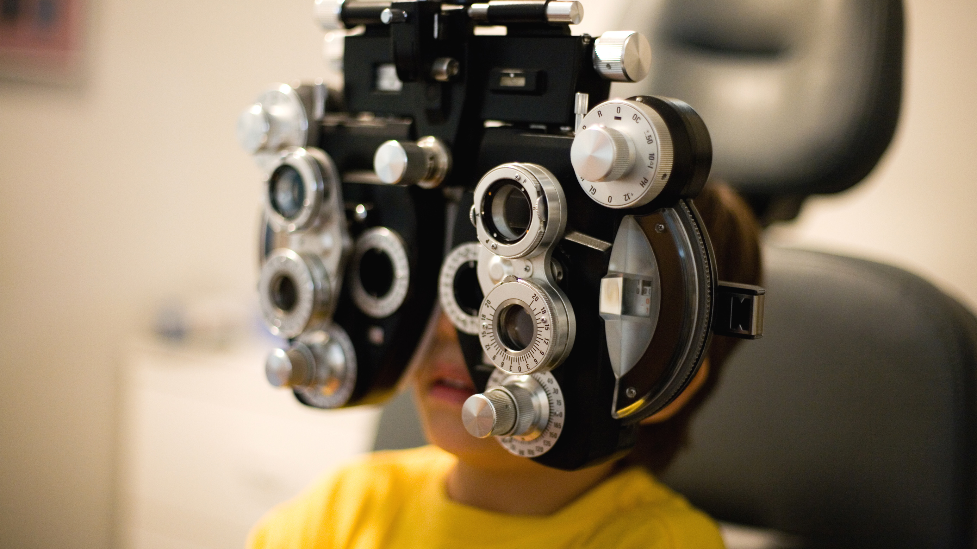


Informações básicas sobre unidades familiares
2

Slide 3

aa
Informações básicas sobre unidades familiares
Por que envolver os membros da família em serviços?
Aumentar o tempo de qualidade que os membros da família passam juntos
Dar o exemplo
Ajudar a comunidade
3

Slide 4

Quem se qualifica para o Programa de Unidades Familiares?
O Programa de Unidades Familiares está disponível aos familiares que sejam:
Elegíveis para se afiliarem ao Lions
Atualmente associados ou no processo de se associarem ao mesmo Lions clube
Moradores do mesmo domicílio e se relacionem por nascimento, casamento ou outro tipo de laço legal
4

Slide 5

A unidade familiar é um programa que oferece aos Leões a oportunidade de tornar mais fácil para outros familiares servirem à comunidade.
O programa torna isso mais fácil, dando aos familiares um desconto nas quotas.
O desconto das quotas é determinado pelo distrito.
O que é Unidade Familiar?
5

Slide 6

Como iniciar
6

Slide 7
Por onde começar?
Mesmo tendo muitos benefícios, o conceito de unidade familiar não é adequado para todos os clubes. Para implementar com sucesso o conceito de clube voltado à família, você precisa da aceitação e entusiasmo de todos os associados. Antes de prosseguir, certifique-se de compreender totalmente e estar preparado para fazer as mudanças necessárias para incluir famílias no seu Lions clube.
Introduza a ideia ao seu clube. Explique o conceito de unidade familiar e como isso impactaria o clube.
Se os associados do clube forem a favor de explorar mais a ideia, forme uma comissão para entender todas as questões importantes que o afetarão. Estabeleça um prazo para a comissão apresentar suas conclusões.
Se os associados do clube forem a favor de prosseguir, relacione as metas e crie um plano de ação para implementar as mudanças necessárias no clube.
Depois que as mudanças forem feitas e o clube se ajustar confortavelmente à nova programação, planeje e implemente atividades para promover que o clube é voltado à família.
7

Slide 8
aa
Como iniciar
Ideias para as reuniões de clube
Reuniões de clube: As reuniões de clube precisariam ser alteradas para oferecerem um ambiente acolhedor às famílias e, ao mesmo tempo, serem produtivas.
  As reuniões de clube precisarão ocorrer em um horário conveniente para o envolvimento das famílias. O clube também pode adotar uma plataforma virtual, para que os associados possam acessar a reunião de casa.
  O local da reunião deve ser apropriado para crianças. Talvez possam ser incluídas atividades para crianças lideradas pelos Leos do clube.
  As reuniões tradicionais com jantares sentados não seriam necessariamente propícias para reuniões com crianças mais novas. Considere algo mais casual, como buffet ou refeições em que cada família traz um prato.
  As reuniões devem ser mais curtas para acomodar as agendas lotadas das famílias.
8

Slide 9
aa
Como iniciar
Projetos de serviço para famílias
Atividades de serviço: As atividades de serviço do clube precisam ser voltadas à família. Os seguintes elementos geralmente NÃO conduzem a atividades de serviço voltadas à família:
  Aqueles que exijam o envolvimento de toda a família o tempo todo.
  Misturar famílias com crianças pequenas com agências comunitárias com crianças pequenas (torna-se um problema supervisionar).
  Tarefas fixas e recorrentes.
  Tarefas de função única que não possam ser divididas.
  Os projetos que duram várias horas talvez não sejam apropriados para famílias com crianças pequenas.
  Os projetos com muita movimentação física talvez não sejam adequados para Leões ou membros da família mais velhos.
9

Slide 10
aa
Como iniciar
Possíveis ideias para projetos de serviço
Programas juvenis de Lions Clubs International
Outras atividades infantis da comunidade - escotismo, esportes, escolas etc.
Ajuda a idosos
Trabalho com sem tetos
Projetos de alfabetização
Projetos ambientais
Eventos esportivos na escola
Ensinar adolescentes a cuidarem de crianças
10

Slide 11
Onde se pode recrutar famílias?
Fale com professores e alunos
Entre em contato com treinadores e integrantes de times de esportes
Converse com líderes religiosos e comunitários
Aborde membros de famílias
Fale com seus vizinhos
Faça parceria com outras organizações e clubes comunitários
11

Slide 12
Programas Leonísticos atuais que ajudam a envolver famílias
12

Slide 13
Programas Leonísticos atuais que ajudam a envolver famílias
Programa do Leãozinho
Leo clubes
Uma atividade patrocinada por um Lions clube, onde Leo clubes convidam jovens adultos de 12 a 18 e 18 a 30 anos a criarem os próprios Leo clubes e desenvolverem habilidades para a vida por meio de serviço e valores Leonísticos.
Clubes Universitários
Os Lions clubes universitários podem causar impacto positivo na comunidade universitária local e em comunidades do mundo todo, além de promoverem a união entre estudantes, corpo docente e empresários.
Um programa especial para crianças, com idade igual ou inferior a 12 anos e parentes de associados Leões que sirvam junto com um Lions clube
Clubes de Interesse Especial
O programa de Clubes de Interesse Especial foi criado para formar clubes em que os associados compartilhem um interesse ou paixão em comum, permitindo que se conectem de forma mais profunda.
Clubes virtuais
Muitas famílias no mundo de hoje estão bastante ocupadas e não conseguem comparecer às reuniões em pessoa. Considere adotar um modelo híbrido para o seu clube, permitindo que os associados participem das reuniões online.
13
Notes:
O Programa do Leãozinho é uma forma dos Lions Clubes envolverem os jovens da comunidade em servi-la. Veja mais sobre este programa nos próximos slides.
“Liderança, Experiência e Oportunidade”. Isso é o que faz um Leo. Como os associados mais jovens de Lions Clubs International, os Leos incorporam as melhores qualidades da nossa incrível organização. Veja mais informações sobre Leos em slides mais adiante.
Os clubes universitários são uma ótima maneira de envolver famílias que fazem parte de um campus. Ao envolver um campus local, também abrirá o seu clube para os alunos e funcionários da comunidade.
O interesse especial do seu clube pode ser o envolvimento de famílias ou crianças.
Os clubes virtuais oferecem àqueles muito ocupados para participar de reuniões tradicionais a opção de fazer login nas reuniões online.

Slide 14
Programa do Leãozinho
Ajuda a incentivar as famílias a trabalharem como voluntárias, integrando associados Leõezinhos às reuniões, atividades e projetos de serviço do seu Lions clube
Criado para crianças de até 12 anos
Os associados podem solicitar emblemas do Leãozinho para cada um dos três níveis que Lions Clubs International disponibiliza
14

Slide 15
Os Lions clubes podem patrocinar um Leo clube para mentorarem e empoderarem jovens líderes, promovendo desta forma o compromisso com servir
Leos Alfa: 12 a 18 anos de idade
Leos Ômega: 18 a 30 anos de idade
LEO significa:
  Liderança
  Experiência
  Oportunidade
Leo clubes
15

Slide 16

Como reportar unidades familiares
16

Slide 17

Como reportar unidades familiares
Como reportar unidades familiares
Para fazer parte do programa de Unidade Familiar, o secretário do clube tem que preencher o formulário de Certificação da Unidade Familiar ou registrá-la online.
17

Slide 18
Muito obrigado
© 2019 Lions Clubs International
XXXX 00/00 PO
18

